Slide 1
PLANIFICACIÓN ESTRATÉGICA IMECH
2022 - 2023

Slide 2
PROGRAMA DE LA IMECH 2022 - 2023
PROGRAMA IMPUESTO
PROGRAMACION PROPUESTA
IGLESIA LOCAL
IGLESIA LOCAL

Slide 3
Lema: “COMPROMETIDOS CON LA ESPERANZA DE UN NUEVO MUNDO” Fundamentación bíblica: Por su misericordia y mediante la resurrección de Jesucristo nos ha hecho nacer de nuevo a una esperanza viva…

Slide 4
DIAGNÓSTICO
Pandemia
Era tecnológica
Economía
DESAFÍOS EXTERNOS
IMECH
Violencia
Inclusión
Crisis medio ambiental
Migración

Slide 5
RESIGNIFICAR
SER IGLESIA
DIAGNÓSTICO
DISCIPULADO
REFLEXIÓN
BIBLÍCO – TEOLÓGICA
TRABAJO EN EQUIPO
DESAFÍO INTERNOS
IMECH
IDENTIDAD METODISTA
VOZ PROFÉTICA
DIACONÍA / KOINONIA
Crecimiento integral
ACOMPAÑAMIENTO
Niñes, Juventud, adultos mayores

Slide 6
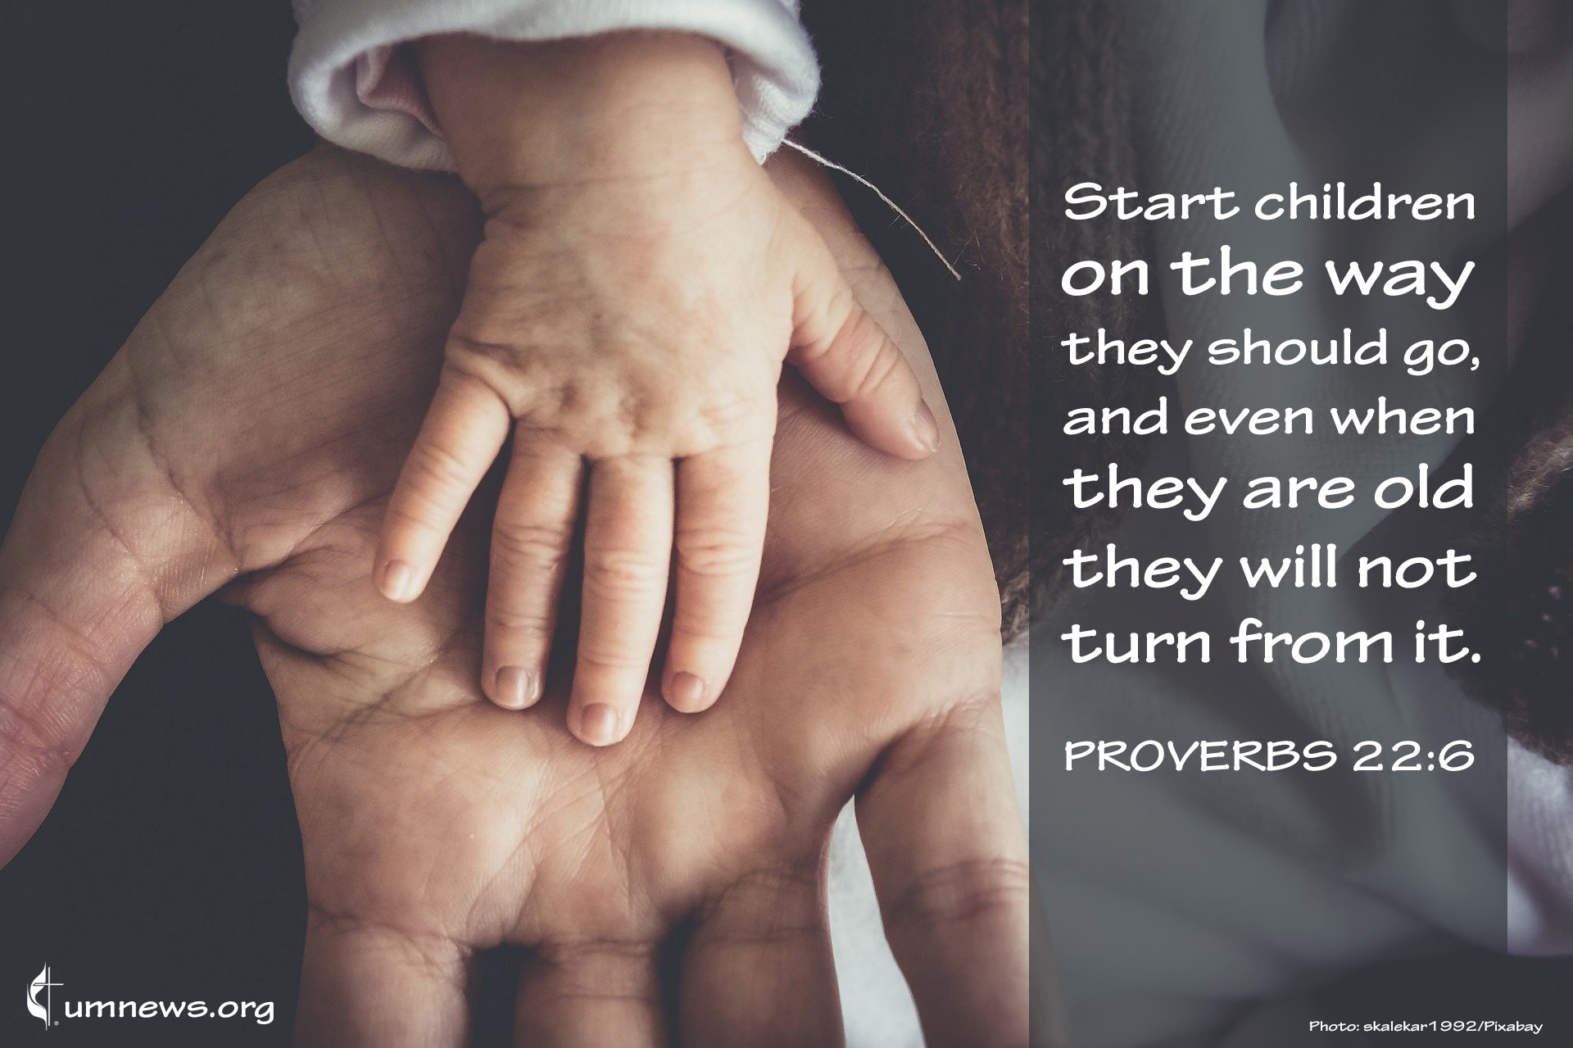
VISIÓN 2022 – 2023
Lo que queremos ser
SER UNA COMUNIDAD DE FE EVANGELIZADORA, DE PUERTAS ABIERTAS, INSERTA EN LA SOCIEDAD, BASADOS EN LOS PRINCIPIOS DEL REINO DE DIOS, AMANDO A DIOS, AL PRÓJIMO Y SIENDO BUENOS MAYORDOMOS DE LA CREACIÓN.

Slide 7
IDEAS FUERZA DE LA VISIÓN IMECH 2022 - 2023
Una comunidad presente, que se comunica. | Una comunidad que recibe y da la bienvenida al que llega | Coherentes entre el hablar y el actuar.
Reencuentro con nuestro prójimo, compartiendo con respeto en la diversidad | Basados en las enseñanzas de Jesús, nuestro Maestro y Salvador | La doctrina Wesleyana enriquece nuestra experiencia de fe.
Tensión entre el movimiento metodista y la estructura metodista

Slide 8
MISIÓN 2022 – 2023
Lo que somos
La Iglesia Metodista de Chile es una comunidad de fe que vive y proclama la obra salvadora de Dios a través del Evangelio de Jesucristo, para el desarrollo integral del ser humano en su entorno y contexto.

Slide 9
IDEAS FUERZA DE LA MISIÓN IMECH 2022-2023
Una comunidad acogedora, sanadora, en contexto y para todos y todas. | La iglesia impacta la sociedad con su mensaje salvador | El evangelio se revitaliza en la comunidad.
La iglesia es consciente de su misión y se abre para ser bendición . | La iglesia es capaz de ver al ser humano en todas sus facetas de la vida. | La iglesia se asume en un ahora como tiempo histórico y en un lugar que le da contexto.

Slide 10
OBJETIVOS ESTRATÉGICOS POR ÁREA DE GESTIÓN
PROCLAMACIÓN | Anunciar el mensaje de Redención y reconciliación, en medio de tiempos violentos, a través de palabras y acciones, que nos lleven a un encuentro con el prójimo, la sociedad y la creación.
ENSEÑANZA | Potenciar los espacios educativos de formación bíblico – teológico - wesleyana, incorporando otras disciplinas de formación, que nos entreguen herramientas para el trabajo, con los diferentes grupos etarios, las necesidades de la misión y la sociedad.
SERVICIO | Contribuir e incidir en los procesos y espacios de inclusión, promoviendo responsablemente la incorporación integral de la iglesia, desde el barrio hasta los distintos escenarios socio-políticos, siendo red de apoyo para una transformación de la sociedad, en promoción de un cielo nuevo y tierra nueva.
COMUNIÓN | Promover una espiritualidad integral, acogedora, sanadora, inclusiva, en contexto, de puertas abiertas para todos y todas, que acerque a los hermanos y a la comunidad.

Slide 11
PLAN DE TRABAJO POR ÁREAS DE GESTIÓN (DISTRITAL /LOCAL/FEDERACIONES/ MINISTERIOS)
ÁREA DE GESTIÓN:
ACCIONES Para lograr el objetivo | ¿QUÉ QUEREMOS LOGRAR? | METAS ¿Cuánto, para quién y qué? | PLAZOS ¿Cuándo inicia y cuando termina? | RESPONSABLE ¿Quién monitorea, hace seguimiento? | RECURSOS HUMANOS Y FINANCIEROS ¿Cuánto vamos a invertir?
Repetir para cada área de gestión ( Proclamación, Enseñanza , Servicio, Comunión)

Slide 12
CARTA GANTT POR AREA DE GESTIÓN
ACTIVIDADES ¿Qué haremos para dar cumplimiento a cada acción propuesta | 2022
 | Marzo |  |  |  | Abril |  |  |  | Mayo |  |  |  | Junio |  |  |  | Julio |  |  |  | Agosto |  |  |  | Sept |  |  |  | Octubre |  |  |  | Nov |  |  |  | Diciembre
 | 1 | 2 | 3 | 4 | 1 | 2 | 3 | 4 | 2 | 2 | 3 | 4 | 1 | 2 | 3 | 4 | 1 | 2 | 3 | 4 | 1 | 2 | 3 | 4 | 1 | 2 | 3 | 4 | 1 | 2 | 3 | 4 | 1 | 2 | 3 | 4 | 1 | 2 | 3 | 4
ACCIÓN N° 1 :
Repetir este formato las veces que sea necesario, por cada acción

